Slide 1
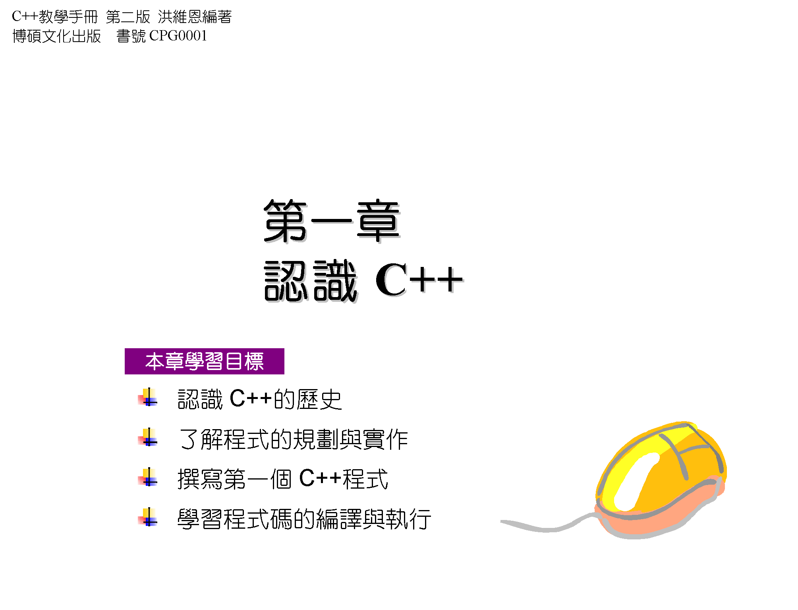

Slide 2
C與C++
C++語言具有物件導向的功能，易於開發、撰寫與偵錯，成為重要系統的開發工具之一。
Windows 作業系統的主要程式，包括 Windows 本身、Office 軟體、各大應用軟體、遊戲軟體等，也是以 C/C++ 語言設計。

Slide 3
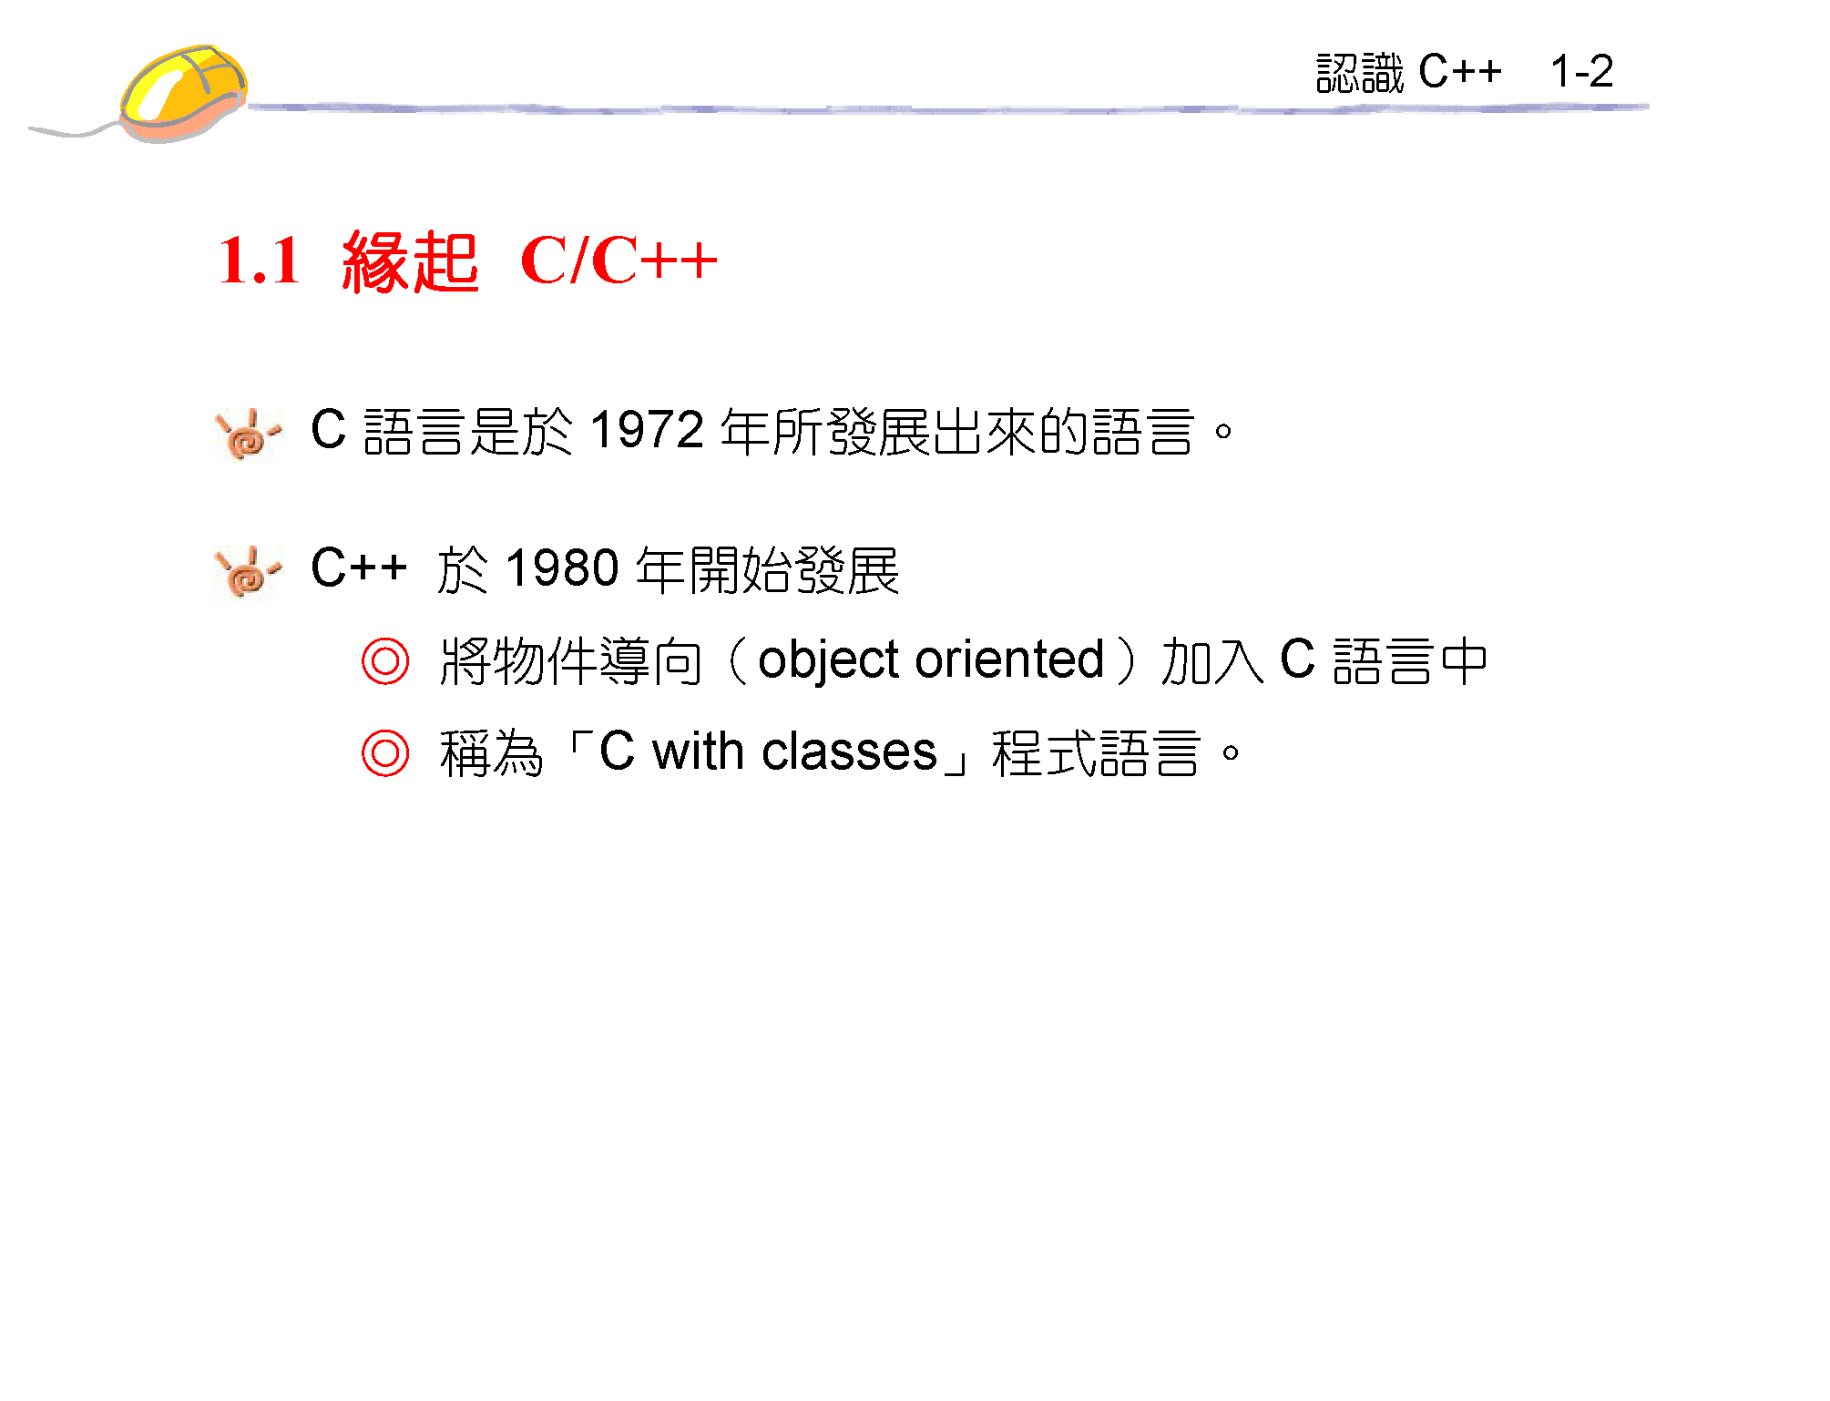

Slide 4
C/C++語言的發展(1/4)
C++是由 C 語言為基礎所延伸的程式語言。
1972年，貝爾實驗室的 Dennis Ritchie 以 B 語言為基礎，設計出 C 語言。
C 語言擁有底下的特點：程式可攜性高，具有跨平台能力、程式輕薄短小，執行效率高、具低階處理能力，例如允許程式設計者對於記憶體內容直接進行處理。
1973年 Ken Thompson 和 Dennis Ritchie用 C 語言改寫 Unix作業系統的核心，這是 C 語言第一次應用在作業系統的核心編寫上，取代早期作業系統的核心大多由組合語言編寫。

Slide 5
C/C++語言的發展(2/4)
C 語言的歷史，可說和 UNIX 的發展密不可分，故現今 UNIX 系列的作業系統(包括 Linux、FreeBSD)的大部分程式皆是由 C 語言設計出來。
1983年，貝爾實驗室的 Bjarne Sroustrup 於 C 語言中加入了 class (類別)的概念，以及物件導向的概念，產生出 C++ 語言。

Slide 6
C/C++語言的發展(3/4)
C++也導入物件導向程式設計(Object-Oriented Programming)的概念，而這種概念的引進，讓程式設計的工作更加容易修改，而且在程式碼的重複使用及擴充性有更強的功能，自然更足以因應日益複雜的系統開發。
許多新興的程式語言也都以 C/C++ 的語法為基礎，如 Java、網頁前端程式 JavaScript、動態網頁技術的 PHP 和 Flash 動畫的控制語法 Action Script，在語法上和 C/C++ 都很相似，因此只要學會了 C 語言，學會其他語言應很快就可以上手。

Slide 7
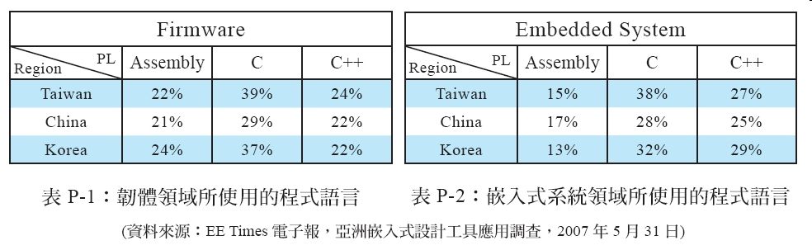
C/C++語言的發展(4/4)
C/C++ 語言，廣泛使用於系統與應用軟體的開發，C 語言在開發 FirmWare 及 Embedded System 更具重要角色。

Slide 8
組合語言 & C++
if (a>10) a=a+5 else a=a-3 | cmp ax,10 jl large sub ax,3 jump next large: add ax,5 next :
高階語言 易學習、相容性高及移植性高 執行速度較慢 | 組合語言 執行速度較快

Slide 9
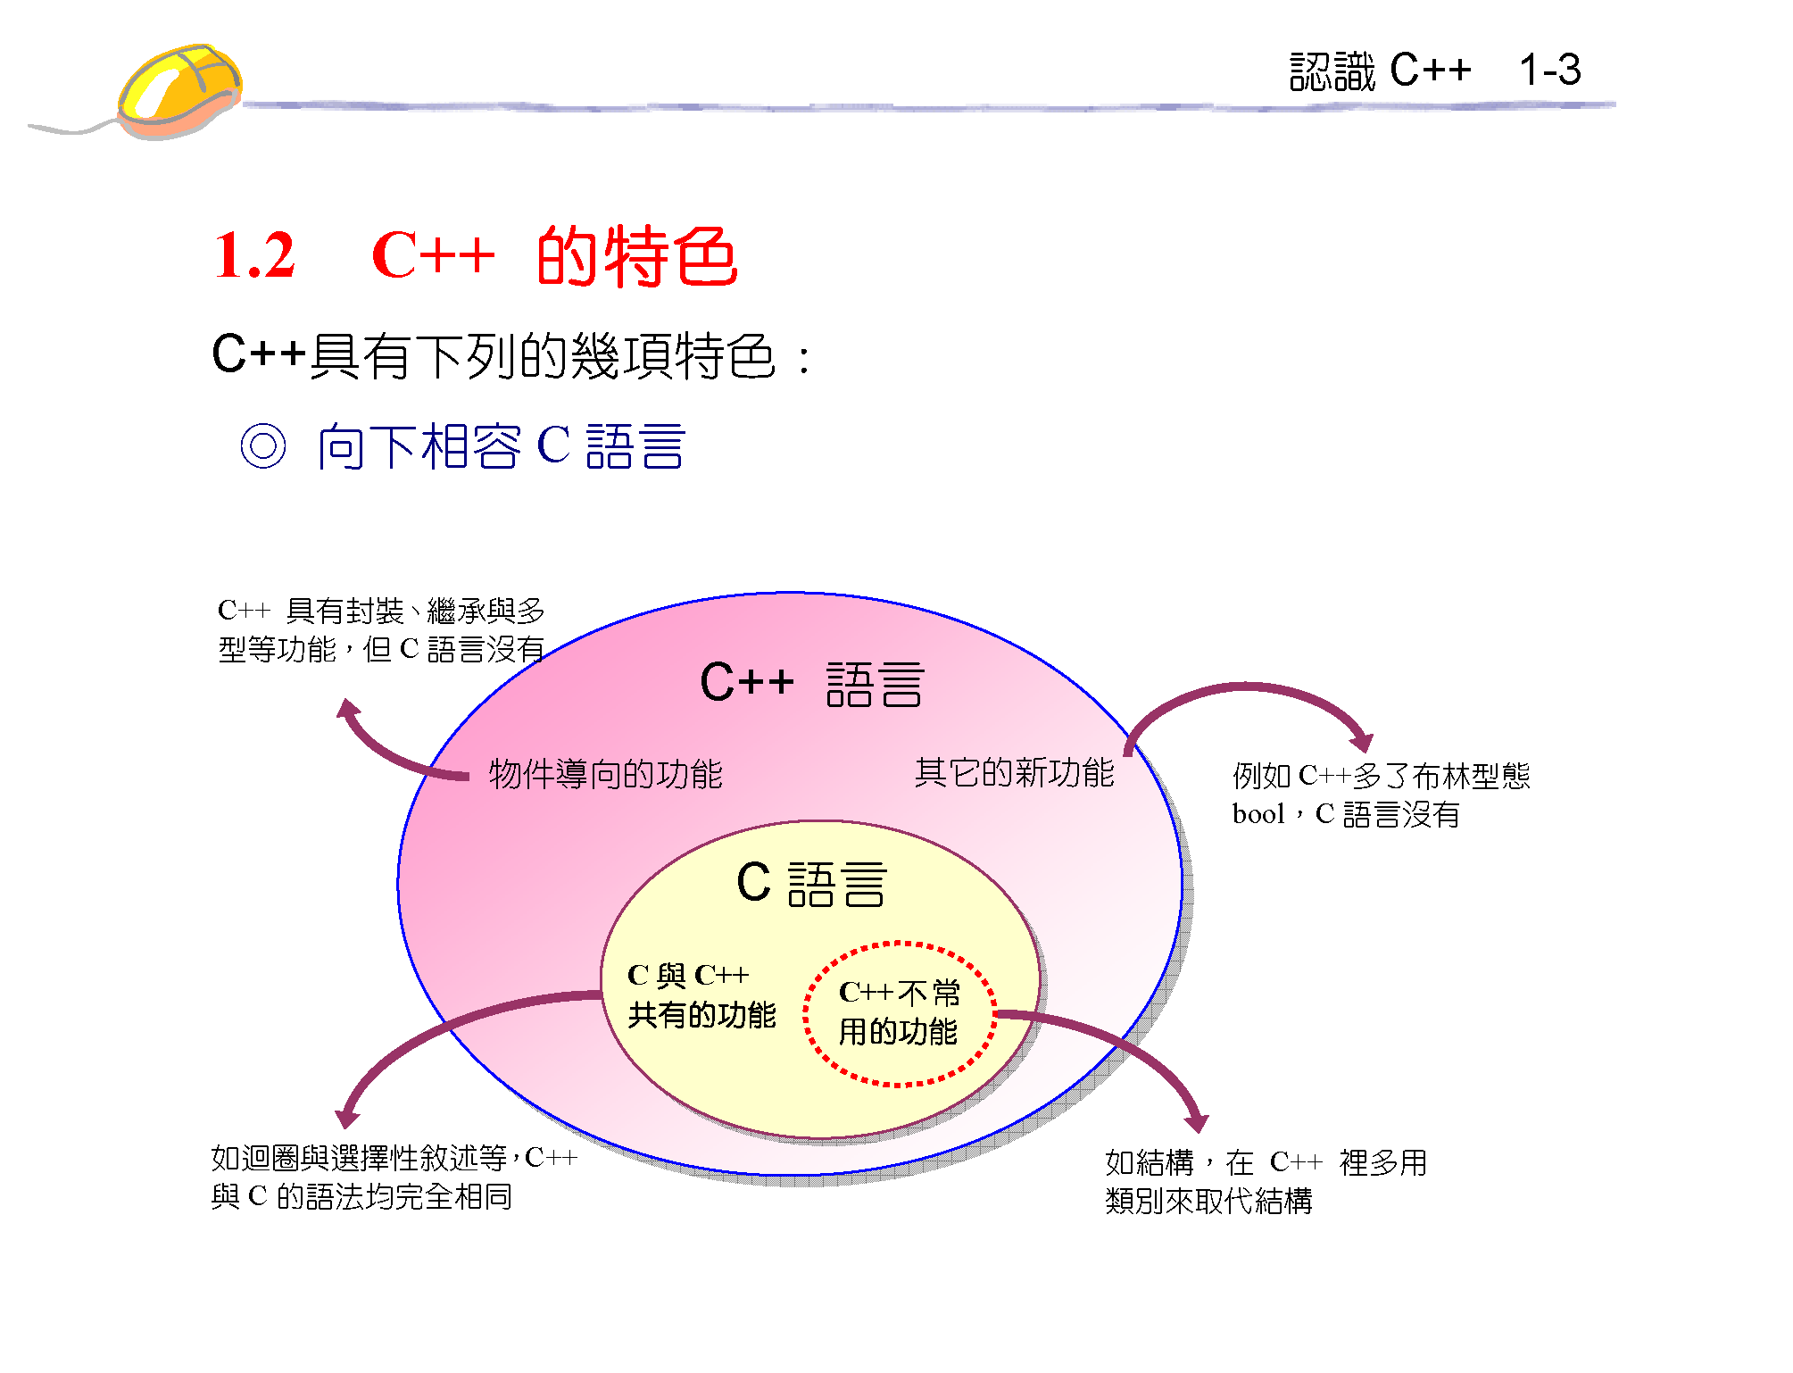

Slide 10
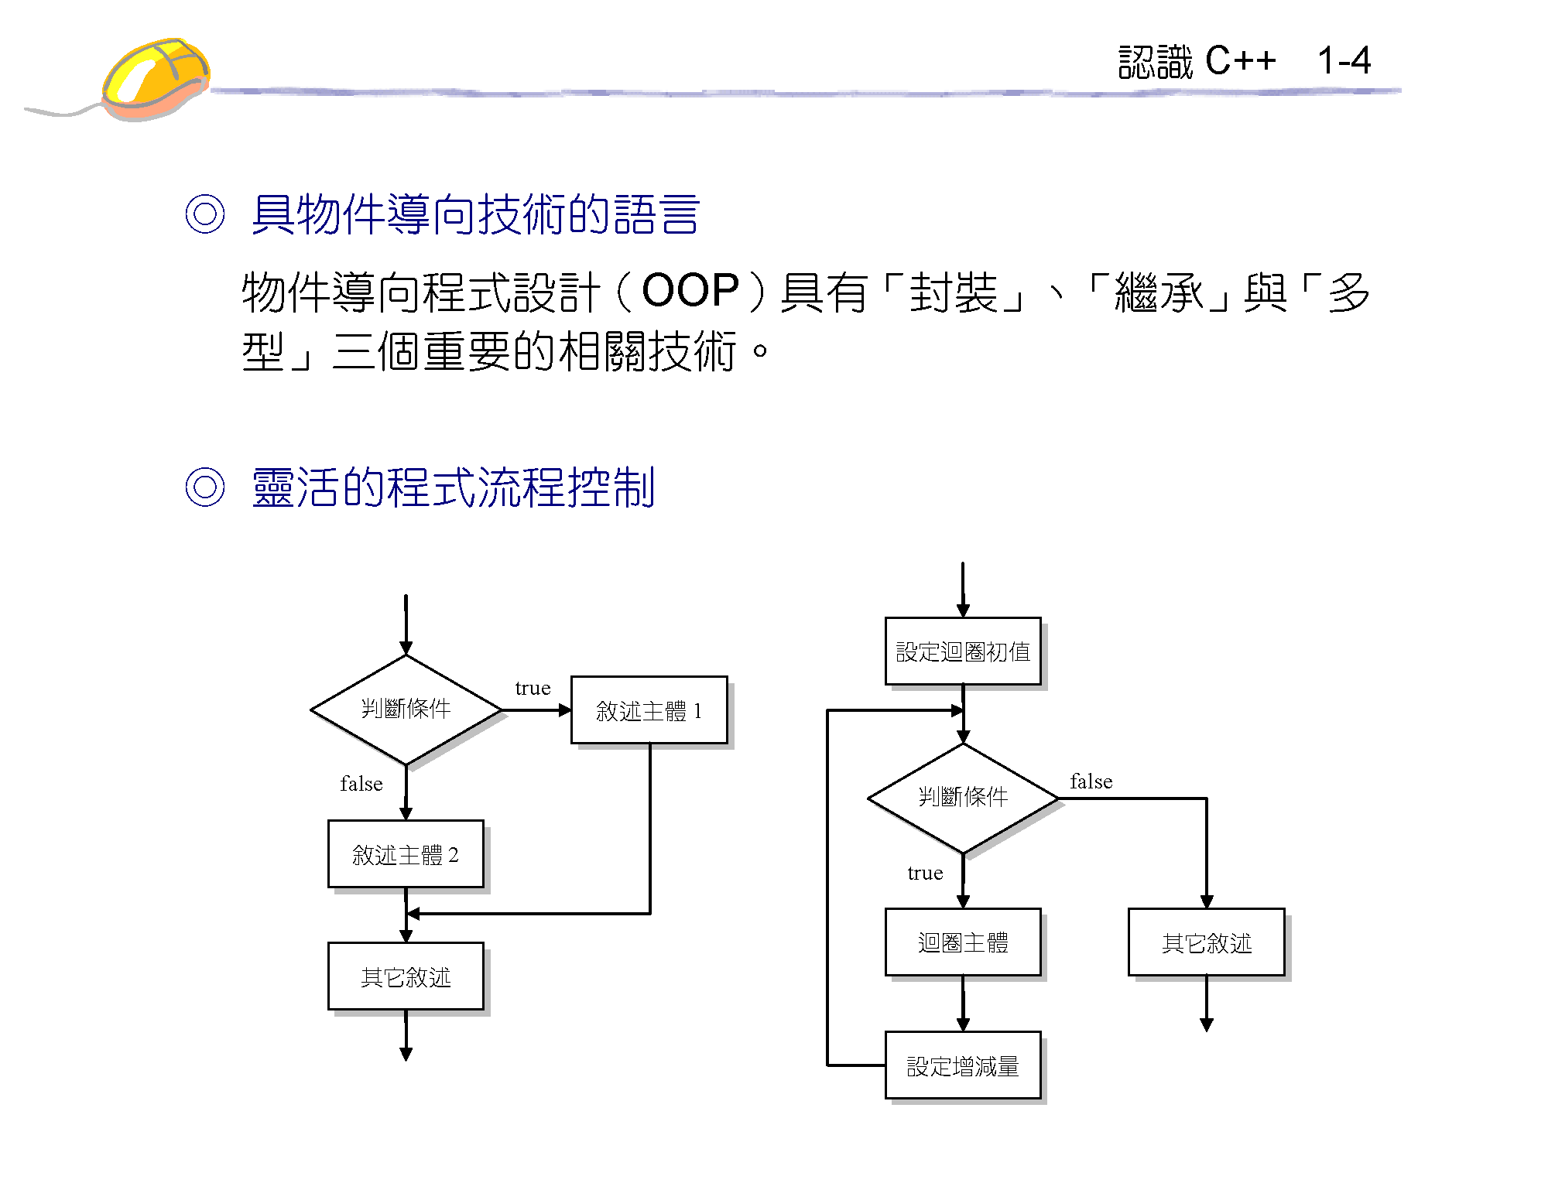

Slide 11
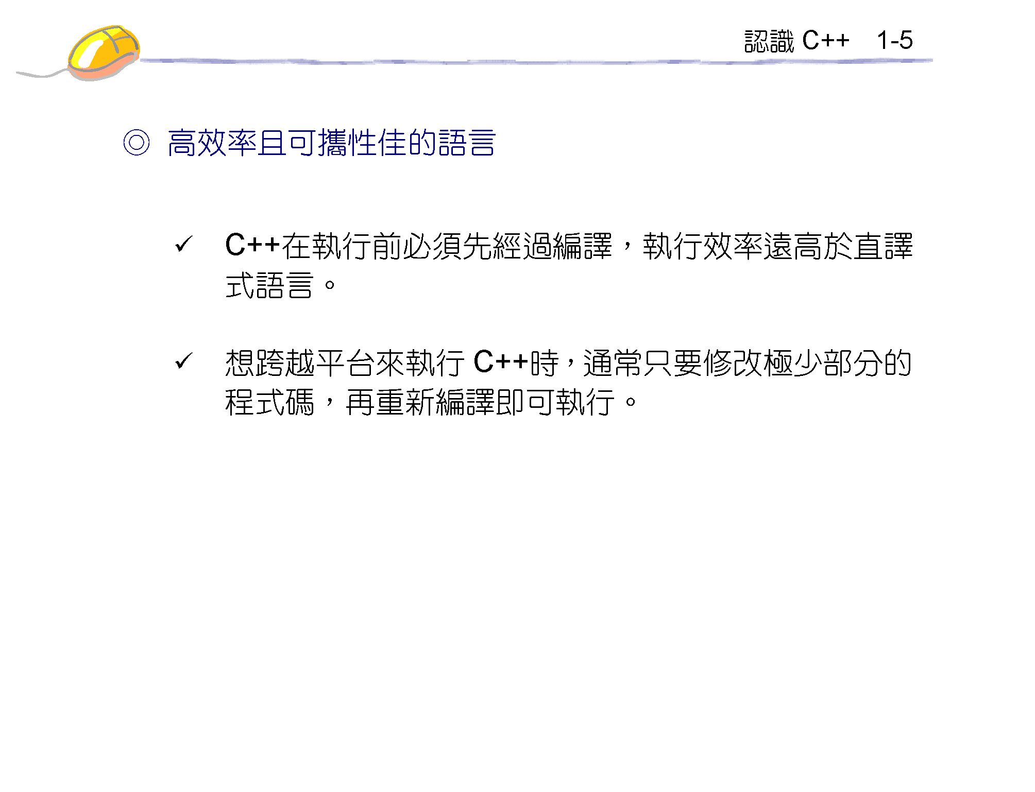

Slide 12
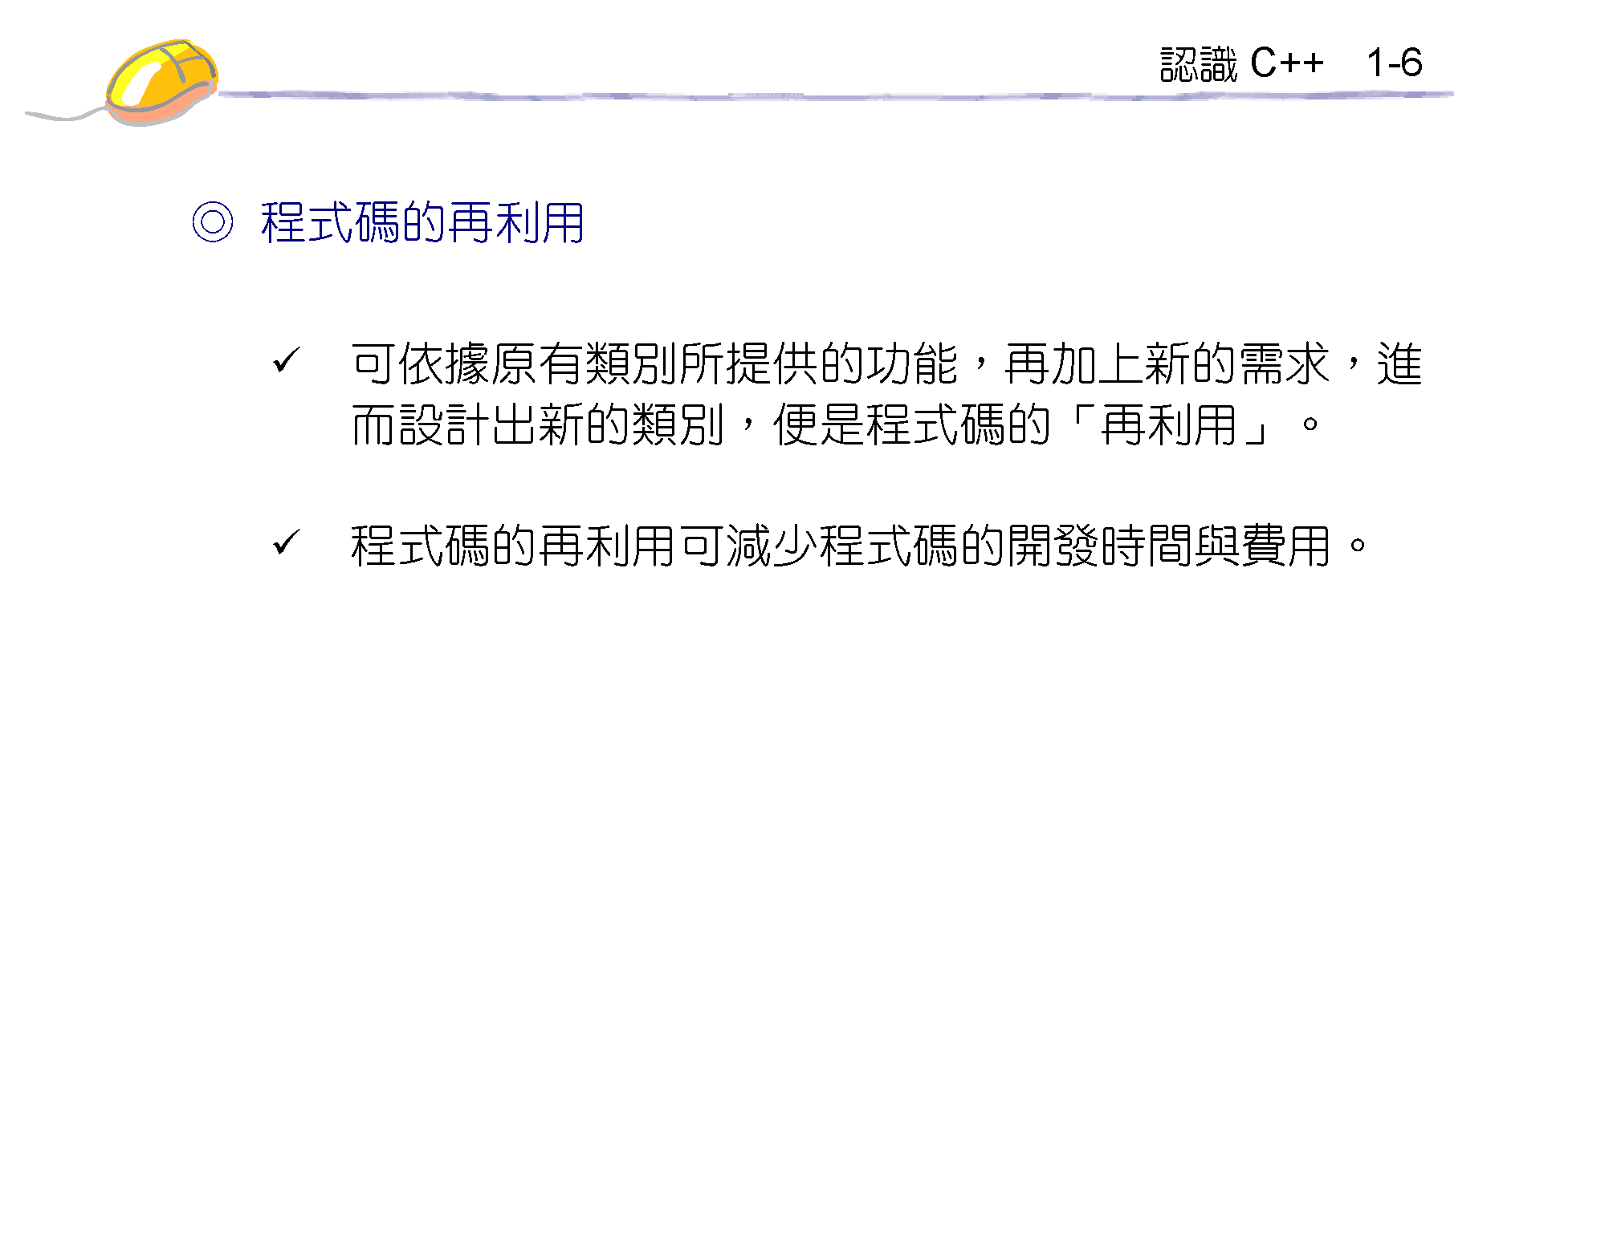
程式師可將類別設計完成後，分送給其它程式設計師使用。程式設計師依據原有類別功能，再依需求，增加新功能成為新的類別。
人事單位
類別 A: 人事基本資料類，並提供員工薪資查詢
製造單位
類別B繼承類別A
類別 B : 提供生產獎金計算功能
查詢類別A的員工薪資，再依員工生產計算獎金
Notes:
具備物件導向技術的語言
減少程式 debug 時間

Slide 13
物件觀念說明
類別/封裝
繼承
多型
屬性（property）
車子類別
1.車子顏色
2.引擎cc數
3.引擎號碼
方法（method）
計算行駛里程數
休旅車
貨車
方法（method）
方法（method）
計算行駛里程數
計算行駛里程數
取得引擎號碼
屬性（property）
1.最高載重量
Notes:
在物件導向的觀念中，將世界萬物皆視為物件，物件是一個具體事物的描述，例如一隻鳥、一條魚、一個人、一輛車、一棟房子等，這些具體事物以物件導向的點來說，都是一個「物件」。

Slide 14
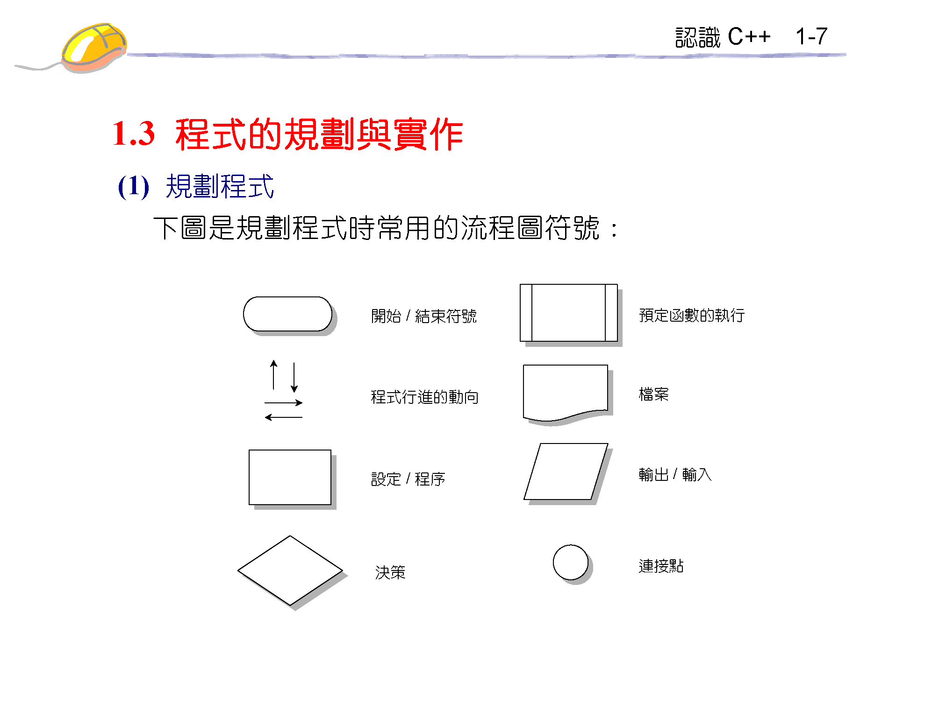
Notes:
什麼目的/誰使用/什麼功能

Slide 15
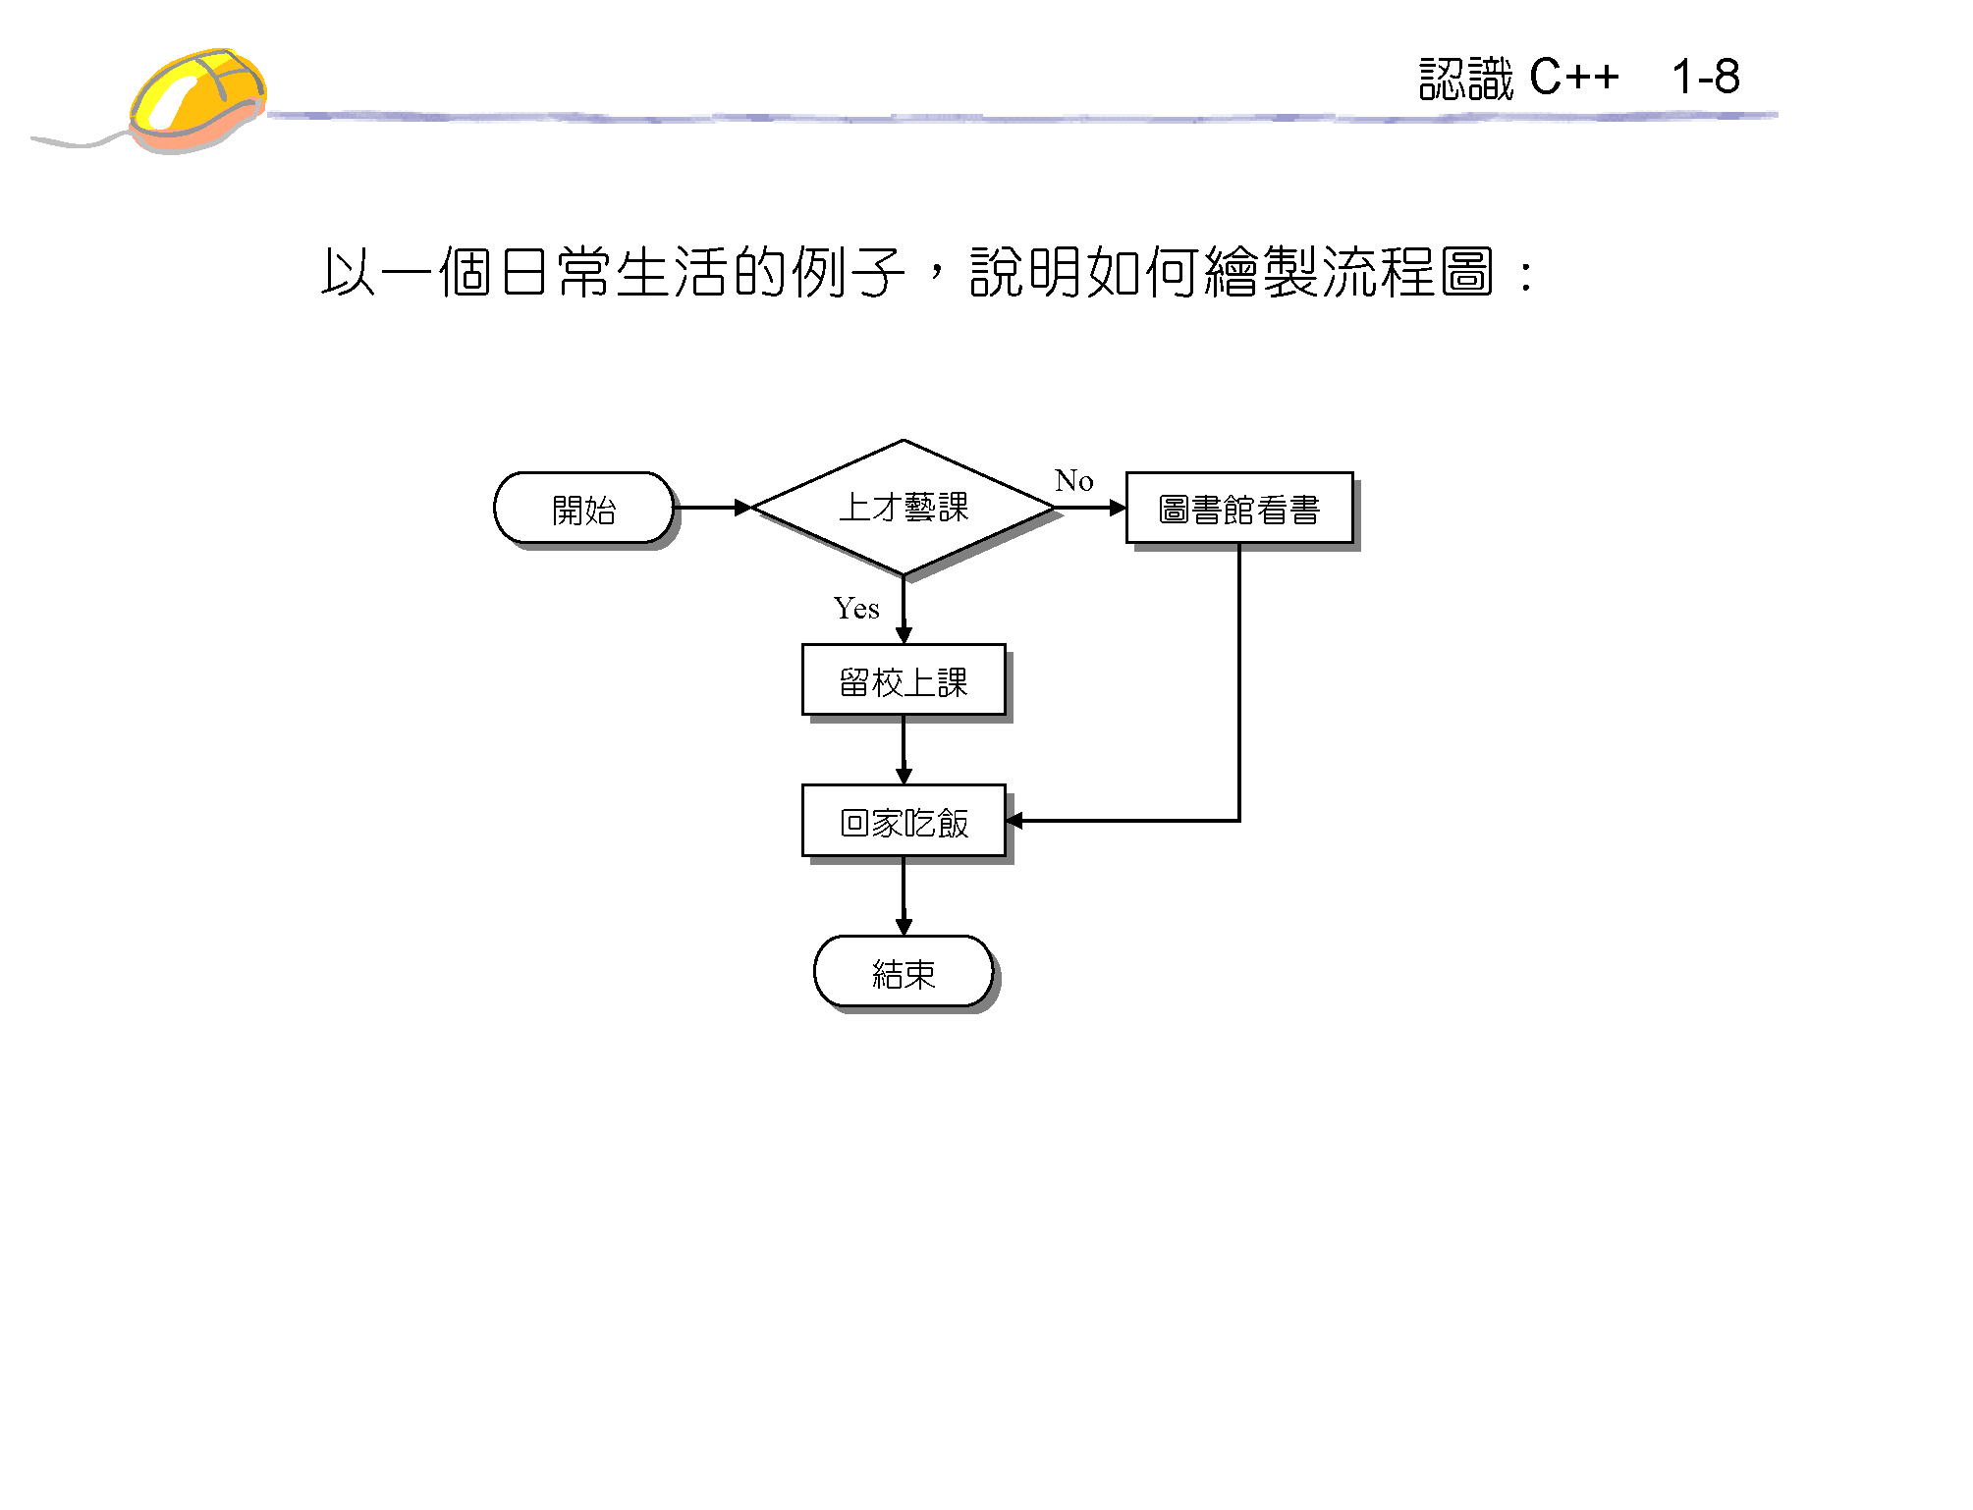

Slide 16
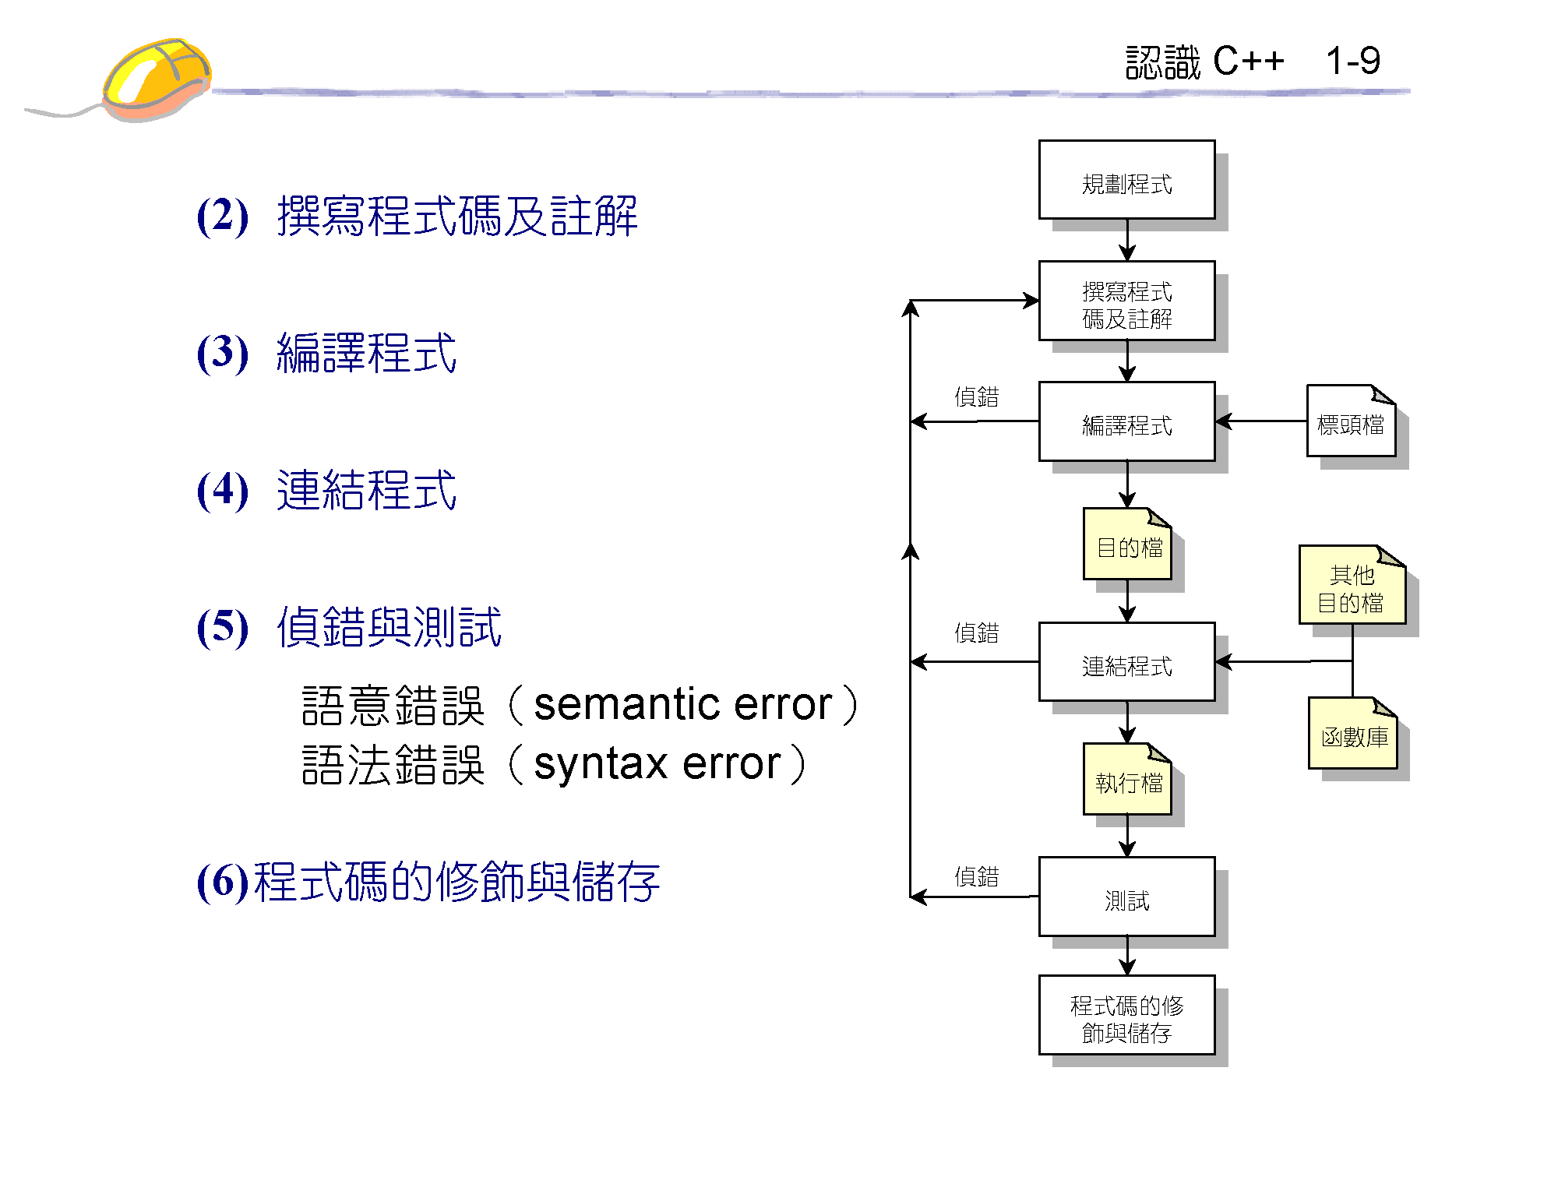

Slide 17
語意錯誤及語法錯誤
語意錯誤
語法錯誤
  Cnout << “Test” << end;
    Cout << “test” << endl;
int grade;
grade = 50;
if (grade >= 60 )
cout << "A" << endl;
else
cout << “A” << endl; //應為 B

Slide 18
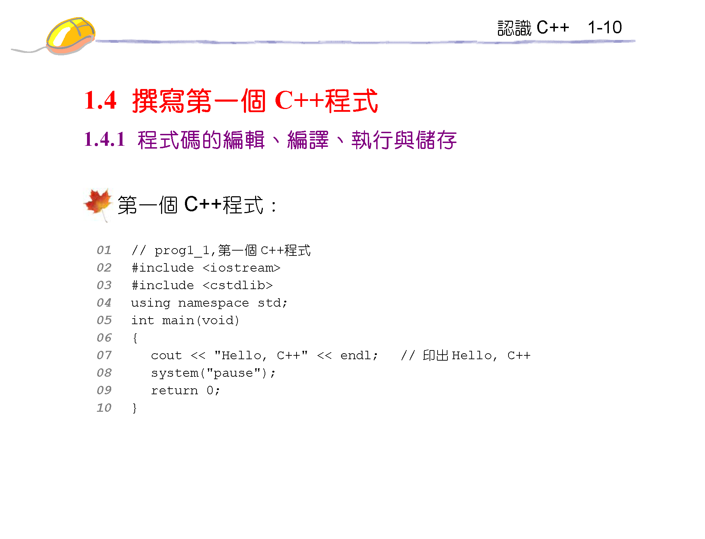

Slide 19
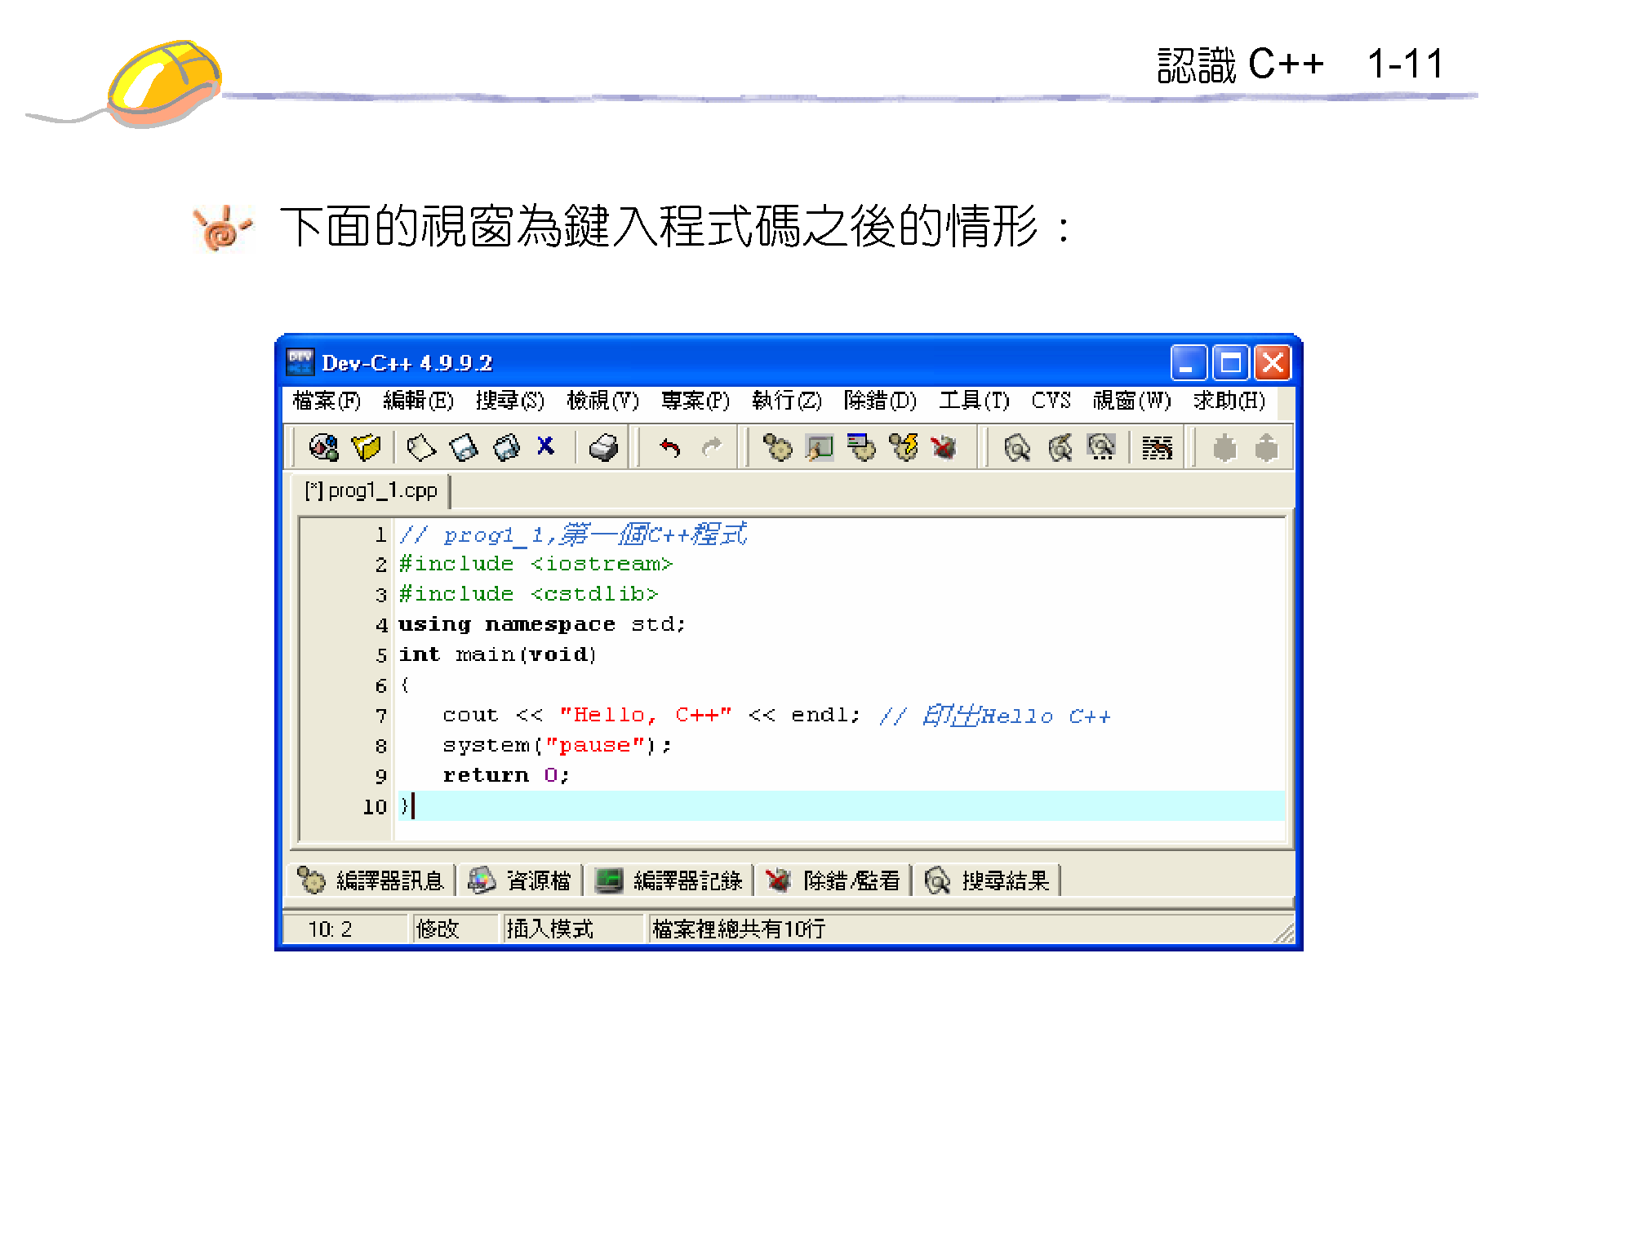

Slide 20
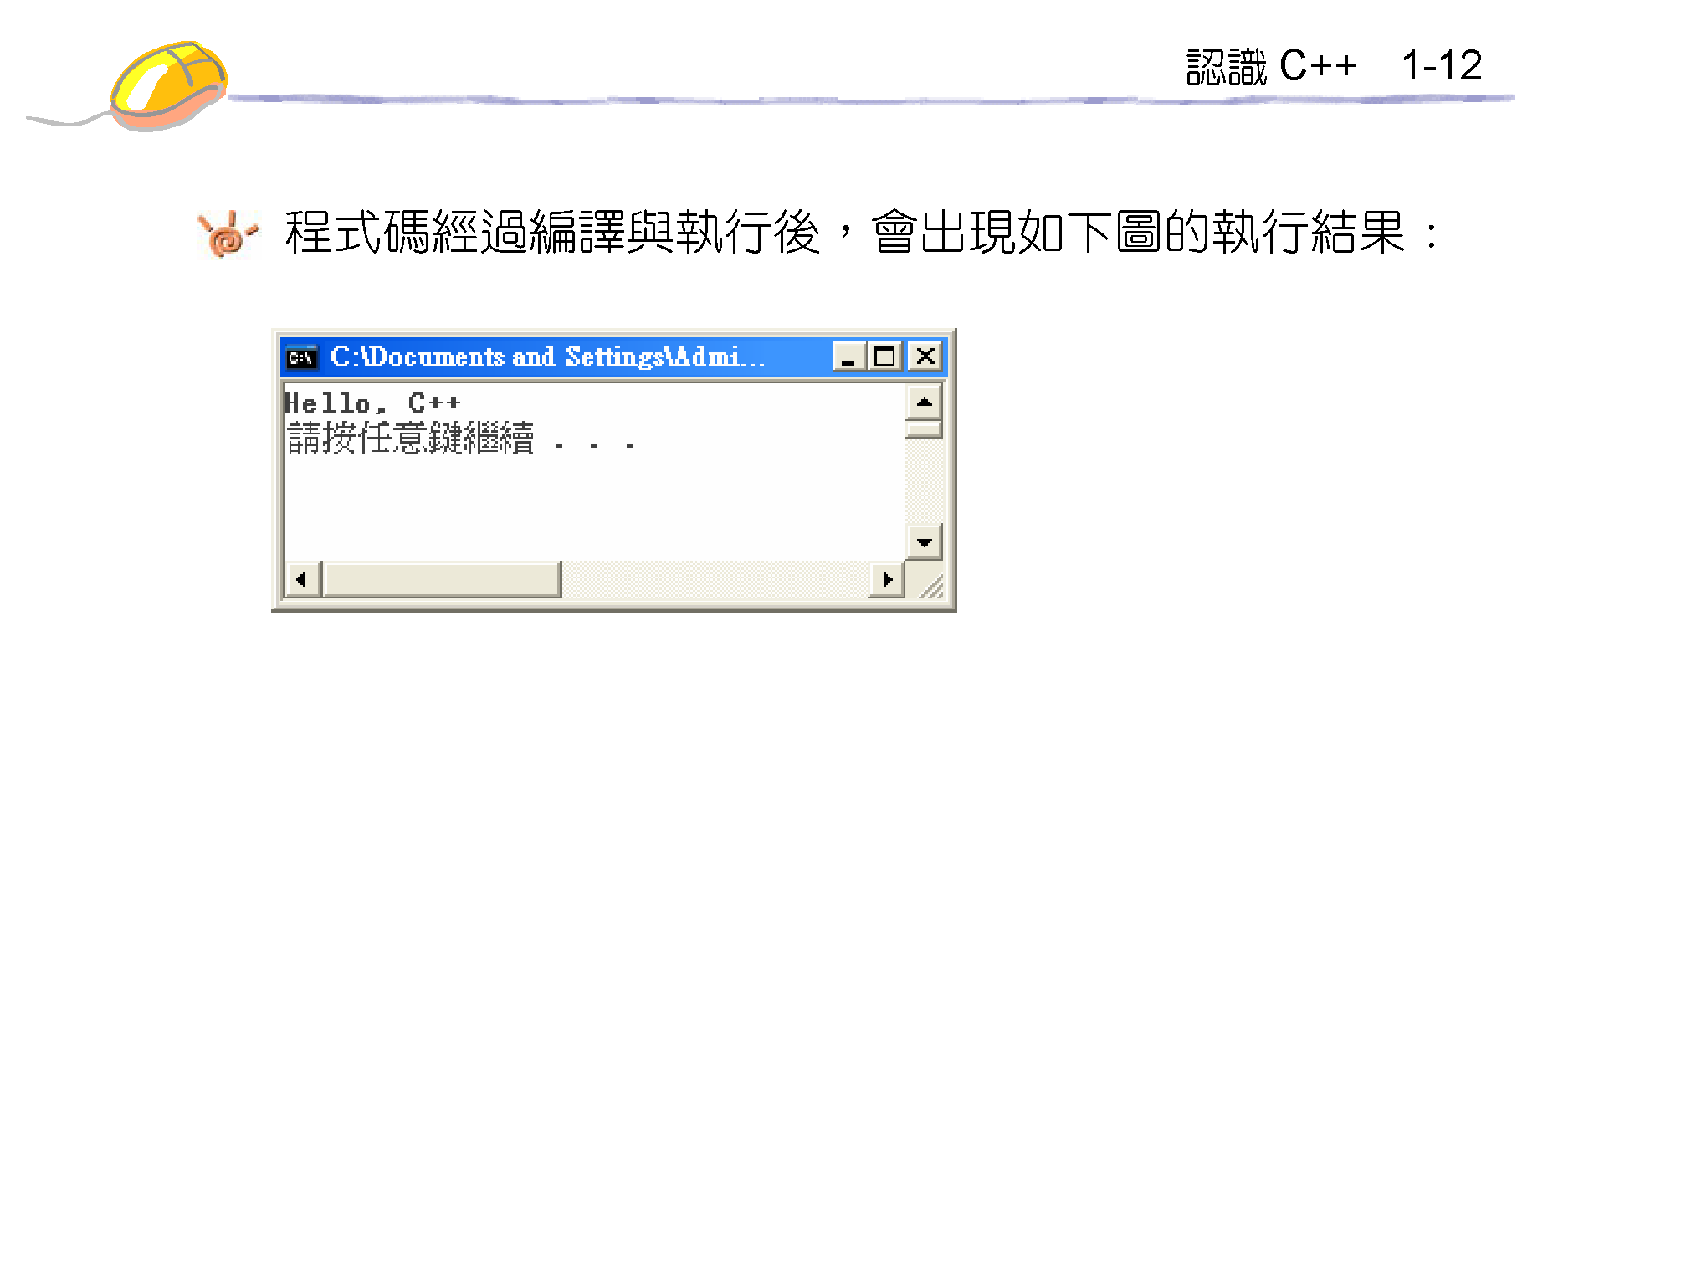

Slide 21
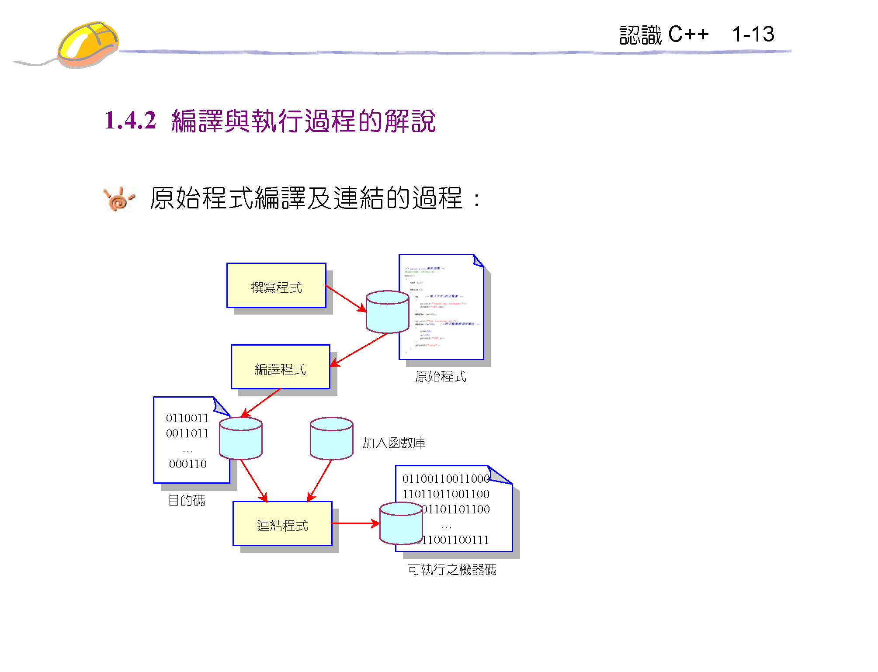
編譯
1.檢查程式語法
2.檢查自訂變數
3.讀取標頭檔,檢查程式
使用函數是否合乎規則
編譯完成不代表結果執行正確,
因為它無法檢查語意錯誤

Slide 22
打字練習
鍵盤手指按法
鍵盤手指按法(動畫)
免費打字軟體
免費打字軟體下載

Slide 23
